Slide 1



Le Maroc: Leader Mondial des Batteries Électriques
Découvrez comment le Maroc se positionne en tant que plaque tournante mondiale pour la fabrication de batteries électriques, réduisant les coûts de production jusqu'à 35%.

Slide 2
Des Chiffres Clés qui Impulsent l'Avenir
Le hub automobile de Kénitra est prêt à révolutionner l'industrie des véhicules électriques avec des capacités impressionnantes et un engagement fort envers l'énergie verte.
100 GWh
85%
35%
Capacité Annuelle
Énergie Verte
Réduction des Coûts
Un potentiel de production de batteries massif.
Une production alimentée par des sources renouvelables.
Un avantage concurrentiel significatif.

Slide 3
Avantage Compétitif du Maroc
Le rapport "Kénitra EV Hub 2026" révèle la supériorité du Maroc en matière de coûts de production de batteries par rapport à ses concurrents européens.
41%
Moins Cher
Un avantage de coût substantiel par rapport à l'Europe de l'Est.
Cette efficacité est un atout majeur pour les investisseurs et les fabricants mondiaux.

Slide 4
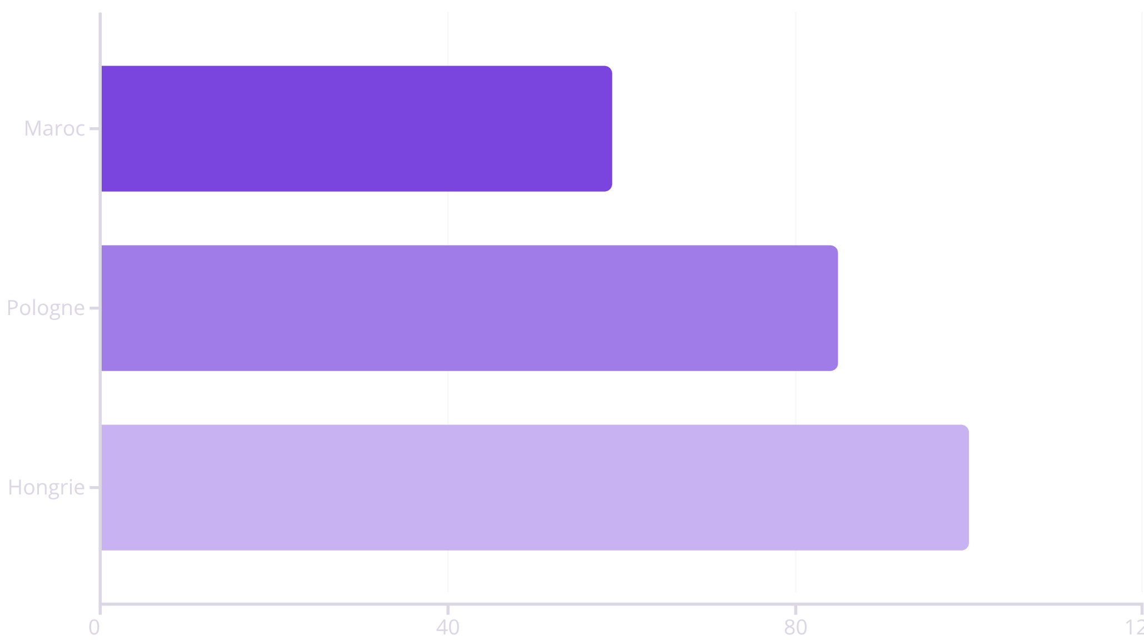
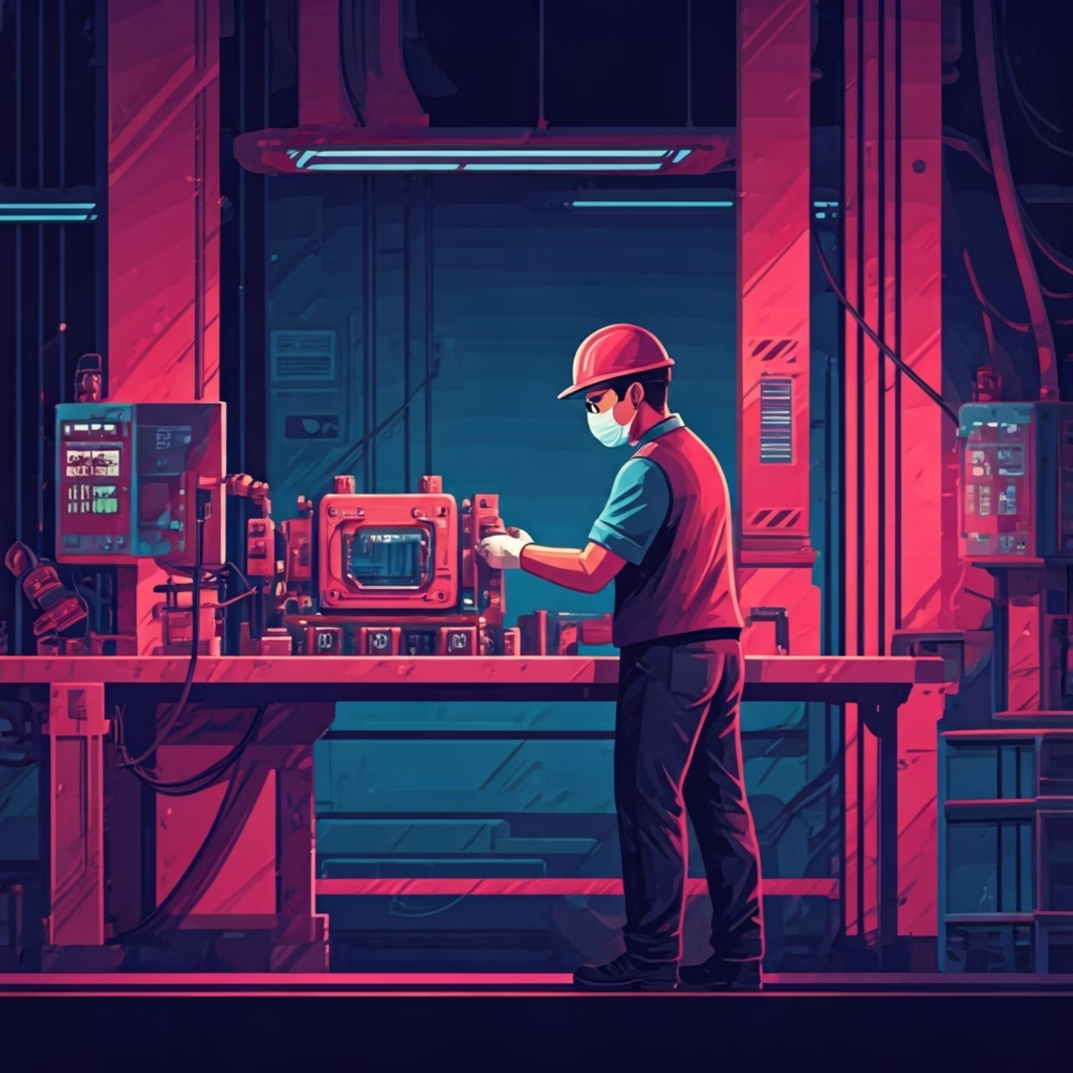
Analyse Comparative des Coûts de Production
Le Maroc surpasse l'Europe de l'Est (Pologne et Hongrie) en termes de coûts de fabrication, offrant jusqu'à 41% d'économies. Cette performance est due à une combinaison de ressources locales, d'infrastructures optimisées et d'une main-d'œuvre qualifiée.

Slide 5

Un Écosystème Industriel Intégré
Le hub de Kénitra est le fruit d'une collaboration stratégique entre des acteurs majeurs de l'industrie, créant une chaîne de valeur complète et résiliente.
Groupe OCP
Gotion High-Tech
Stellantis & Renault
Fournisseur de matières premières critiques pour les batteries.
Usine de fabrication de batteries de pointe.
Intégration directe dans la production de véhicules électriques.

Slide 6

Synergies Stratégiques pour l'Avenir
La collaboration entre le Groupe OCP, Gotion High-Tech, Stellantis et Renault cimente la position du Maroc en tant que leader dans l'industrie des batteries et des véhicules électriques. Cette intégration verticale assure une production efficace et durable.
Fourniture OCP
Matières premières pour la cathode
Production Gotion
Fabrication de cellules et batteries
Écosystème Circulaire
Synergie intégrée pour l'industrie VE
Assemblage Stellantis
Intégration batteries dans VE
Assemblage Renault
Intégration batteries dans VE

Slide 7


Un Investissement Rentable et Responsable
Investir dans le hub de Kénitra offre un retour sur investissement (ROI) attractif et s'aligne parfaitement avec les objectifs du Pacte Vert Européen.
Le Maroc combine des incitations gouvernementales fortes, une situation géographique stratégique et un accès à des ressources renouvelables, garantissant une rentabilité élevée pour les investisseurs.
L'engagement du Maroc envers l'énergie verte et la réduction de l'empreinte carbone positionne le pays comme un partenaire clé pour atteindre les objectifs de durabilité européens.

Slide 8
Alignement avec le Pacte Vert Européen
Le hub de Kénitra est un pilier pour la transition énergétique et la décarbonation, répondant aux exigences strictes du Pacte Vert Européen et favorisant une économie circulaire.
Décarbonation
Économie Circulaire
Innovation Durable
Production de batteries à faible émission de carbone grâce à l'énergie verte.
Optimisation de l'utilisation des ressources et minimisation des déchets.
Développement de technologies de batteries respectueuses de l'environnement.

Slide 9
Pourquoi Choisir le Maroc ?
Découvrez les multiples avantages qui font du Maroc la destination privilégiée pour l'investissement dans l'industrie des batteries électriques.
Coûts Compétitifs
Énergie Renouvelable
Position Stratégique
Des coûts de production parmi les plus bas au monde.
Un approvisionnement abondant en énergie verte.
Proximité des marchés européens et africains.
Main-d'œuvre Qualifiée
Soutien Gouvernemental
Un bassin de talents en croissance.
Des incitations et un environnement favorable aux affaires.

Slide 10



Rejoignez la Révolution Électrique au Maroc
Ne manquez pas l'opportunité de faire partie de la prochaine grande avancée dans l'industrie des véhicules électriques. Le Maroc est prêt à vous accueillir.

